Slide 1

CRITÉRIOS PARA LER A BÍBLIA
PROFESSOR
FRANCISCO ELVIS RODRIGUES OLIVEIRA

Slide 2

Critérios para ler a Bíblia
E assim, como tudo quanto afirmam os autores inspirados ou hagiógrafos deve ser tido como afirmado pelo Espírito Santo, por isso mesmo se deve acreditar que os livros da Escritura ensinam com certeza, fielmente e sem erro a verdade que Deus, para nossa salvação, quis que fosse consignada nas sagradas Letras.
Como, porém, Deus na Sagrada Escritura falou por meio dos homens e à maneira humana, o intérprete da Sagrada Escritura, para saber o que Ele quis comunicar-nos, deve investigar com atenção o que os hagiógrafos realmente quiseram significar e que aprouve a Deus manifestar por meio das suas palavras.
(Dei Verbum 11-12)

Slide 3
Perigos do fundamentalismo
Precisamos extrair da Sagrada Escritura o sentido que a mensagem traz, evitando uma leitura fundamentalista.
Dos métodos de leitura da Sagrada Escritura, a leitura fundamentalista é a única expressamente não recomendada pela Igreja.
Notes:
FRUTO PROBIDO: CÔCO (TOMOU E COMEU)
HOMEM ABENÇOADO E ERA ANALFABETO: JACÓ AMAVA RAQUEL E NÃO “LIA”
SÃO PAULO ERA AGENTE FUNERÁRIO: A MORTE É LUCRO
NÃO TEM MULHER NO CÉU: 7º SELO – FEZ-SE UM SILÊNCIO DE MEIA HORA AP 8, 1

Slide 4
Perigos do fundamentalismo
Precisamos extrair da Sagrada Escritura o sentido que a mensagem traz, evitando uma leitura fundamentalista.
Dos métodos de leitura da Sagrada Escritura, a leitura fundamentalista é a única expressamente não recomendada pela Igreja.

Slide 5
Perigos do fundamentalismo
“A leitura fundamentalista parte do princípio de que a Bíblia, sendo Palavra de Deus inspirada e isenta de erro, deve ser lida e interpretada literalmente em todos os seus detalhes”
(A interpretação da Bíblia na Igreja, p. 82).
Surgiu na época da Reforma, com a preocupação de fidelidade ao sentido literal da Escritura.
Congresso de Niágara, Nova Iorque (1895).
(Niagara Bible Conference)

Slide 6
Perigos do fundamentalismo
Exegetas protestantes destacaram 5 pontos do fundamentalismo:
Inerrância verbal da Escritura.
Divindade de Cristo.
Nascimento virginal.
Doutrina da expiação.
Ressurreição corporal.
Depois disso, em outras partes do mundo, outras leituras fundamentalistas e literalistas foram sendo adicionadas.

Slide 7
Características do fundamentalismo
Tendência a acreditar que o texto sagrado foi ditado “palavra por palavra” pelo Espírito.
Não reconhece a formulação de uma fraseologia e linguagem condicionada por uma ou outra época.
Torna histórico o que, no texto sagrado, não tinha pretensão de historicidade.
Leitura não-crítica.
Visão ultrapassada ou insuficiente de cosmologia, sem diálogo com as ciências modernas.

Slide 8
Características do fundamentalismo
É um tipo de leitura que recusa todo tipo de questionamento e pesquisa científica.
Recusa admitir que a Palavra de Deus inspirada foi expressa em linguagem humana e redigida sob inspiração divina por autores humanos, com capacidades e recursos limitados.
A Bíblia é a única autoridade para a Doutrina e para a moral (sola scriptura).
Do início ao fim, a Bíblia pode ser interpretada do mesmo modo.
Notes:
O CRISTIANIMO NÃO É A “RELIGIÃO DO LIVRO”, MAS É A “RELIGIÃO DA PALAVRA” (BENTO XVI). LER TAMBÉM CIC 108
PALAVRA DE DEUS: ESCRITURA, TRADIÇÃO E MAGISTÉRIO (FONTES DE REVELAÇÃO, FÉ CATÓLICA)

Slide 9
Abordagem fundamentalista
“A abordagem fundamentalista é perigosa, pois ela é atraente para as pessoas que procuram respostas bíblicas para seus problemas da vida”
(A interpretação da Bíblia na Igreja, p. 82).
“Os livros da Escritura ensinam com certeza, fielmente e sem erro a verdade que Deus (...). A verdade é apresentada de maneiras diferentes nos textos que são de vários modos históricos ou proféticos ou poéticos, ou nos demais gêneros de expressão”
(Constituição Dogmática Dei Verbum, passim).

Slide 10
Alguns exemplos
Livro de Jonas.
“Seu grupo de oração pode estar como esse barco. Em tribulação. Descubra quem é o Jonas e jogue ele pra fora!”.
Questão da violência.
Matar, estuprar, abandonar... Tudo em nome de Deus.
(Ex: Js 9, 24: “A nós, teus servos, chegou a notícia de que o Senhor, teu Deus, havia ordenado a Moisés, seu servo, que vos desse toda a terra e exterminasse todos os seus habitantes diante de vós”).
Notes:
PARCERIA DIVINO-HUMANA: DEUS QUE QUER REVELAR SUA PALAVRA E O HOMEM QUE COMPREENDE E EXPRESSA A MENSAGEM SEGUNDO SEU MODO HUMANO DE PENSAR.
NESTE CASO O GÊNERO É MILITAR: MENTALIDADE DA ÉPOCA ENTENDIA QUE O DIREITO DE CONQUISTA PRESSUPUNHA ANIQUILAÇÃO DOS INIMIGOS.
DEI VERBUM 13: ADMIRÁVEL CONDESCENDÊNCIA DA ETERNA SABEDORIA.

Slide 11
Alguns exemplos
Gn 6, 19 x Gn 7, 2.
Gn 7, 4 x Gn 7, 24.
Ex 2, 18 x Ex 3, 1.
Mt 28, 2-5 x Mc 16, 5 x Lc 24, 4 x Jo 20, 12.

Slide 12
Critérios para ler a Bíblia
É preciso ler a Bíblia com o mesmo espírito com foi escrita (DV 12).
Fazer perguntas ao texto: quem escreveu?, quando escreveu?, porque escreveu?, como escreveu?, para quem escreveu?, o que quis dizer? Etc.
Não considerar as passagens de um modo isolado
(texto, fora do contexto, usado de pretexto)
O nosso modo de ler a Bíblia influencia na imagem que fazemos de Deus.
Notes:
PROVIDENTISSIMUS DEUS: ATAQUES DA CIÊNCIA RACIONALISTA
DIVINO AFFLANTE SPIRITU: ATAQUES EXEGETAS INTERPRETAÇÃO ESPIRITUAL

Slide 13
Critérios para ler a Bíblia
Ler a Bíblia em sua Unidade e Integridade.
A leitura sagrada deve ser uma leitura à luz de Cristo.
Terceira grande riqueza: eclesialidade. O povo de Deus é o proprietário e destinatário da Palavra de Deus. Para ler bem, deve-se fazer a partir do Magistério.
A liturgia. Indica o âmbito celebrativo da leitura em comum e orante da Palavra.

Slide 14
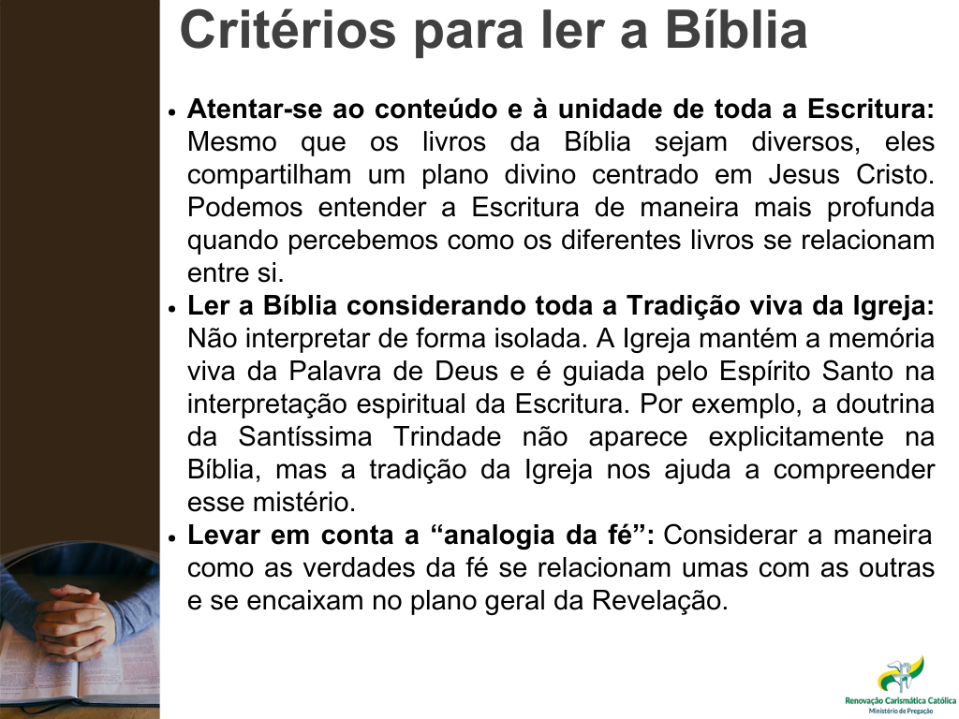

Slide 15
Critérios para ler a Bíblia
Ler com humilde perseverança e sabedoria para saber preencher-se por ela.
A leitura deve provocar conversão.
Compreender a intenção do autor.
O Espírito Santo é o intérprete da Escritura (CATEC. 109).
Sentidos da Escritura: Literal, Espiritual, Alegórico, Moral, Anagógico.

Slide 16
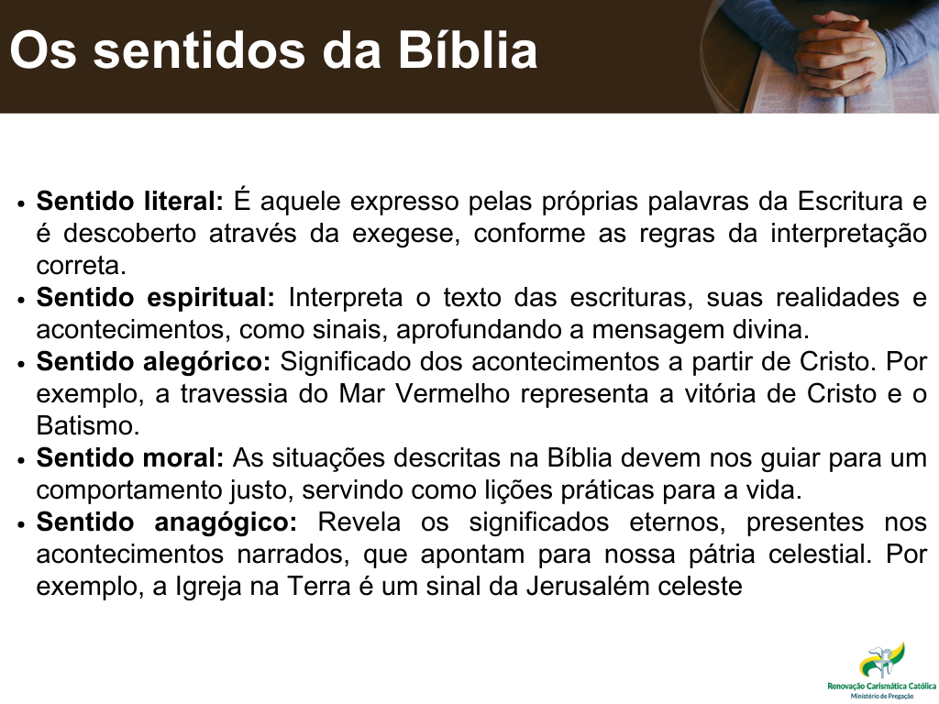

Slide 17
Interpretação da Bíblia na Igreja
“Se as palavras de Deus se tornam semelhantes à palavra humana é para serem ouvidas por todos”
(A interpretação da Bíblia na Igreja, p. 21).
“Se a tarefa primária da exegese é alcançar o sentido autêntico do texto sagrado ou mesmo os seus diferentes sentidos, é preciso em seguida que ela comunique este sentido ao destinatário da Sagrada Escritura que é, se possível, toda a pessoa humana”
(A interpretação da Bíblia na Igreja, p. 21).
Notes:
PAGINAS, 31 E 33.

Slide 18
Leitura sincrônica e diacrônica
LEITURA SINCRÔNICA
Analisa o texto em sua fase final, resultado definitivo, existência canônica.
Estuda o texto sagrado enquanto tal.
A leitura sincrônica olha para o texto tal como ele está e vai tentar aplicar instrumentos ao texto: aplica-se a crítica textual, diferentes análises da estrutura do texto (linguística, estilística, lexo-gráfica), delimitação textual, e outros.
Características em um dado período de tempo (recorte).
Tal como o texto se apresenta ao leitor em seu estado final.
Notes:
POR EXEMPLO: A PESSOA ABRE A BÍBLIA. NÃO TEM O CONTEXTO DIANTE DE SI, NÃO TEM OS DADOS HISTÓRICOS, NÃO TEM COMO CONVERSAR COM QUEM ESCREVEU OU COM QUEM RECEBEU O TEXTO, SÓ TEM O TEXTO DIANTE DE SI.

Slide 19
Leitura sincrônica e diacrônica
LEITURA DIACRÔNICA
É a leitura que olha para o contexto aonde o texto foi escrito, olha para além das letras, olha para a situação histórica da época em que o texto foi escrito, o ambiente onde o texto foi escrito.
Na leitura diacrônica aplica-se o método histórico-crítico, o método sociológico, olha-se para a situação vital do texto, a crítica dos gêneros literários, a crítica da redação e a crítica da Tradição.
Mudanças ao longo do tempo (amplo).
Notes:
É A LEITURA QUE OLHA PARA O CONTEXTO AONDE O TEXTO FOI ESCRITO, OLHA PARA ALÉM DAS LETRAS, OLHA PARA A SITUAÇÃO HISTÓRICA DA ÉPOCA EM QUE O TEXTO FOI ESCRITO, O AMBIENTE ONDE O TEXTO FOI ESCRITO.

Slide 20
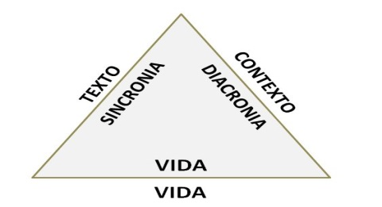
Leitura sincrônica e diacrônica
1º Passo: Olhar para o texto em si, é a leitura sincrônica.
2º Passo: Olhar para o contexto, é a leitura diacrônica.
3º Passo: Fazer a atualização do texto. O que o texto quer dizer nos dias de hoje.

Slide 21
Alguns métodos
HISTÓRICO-CRÍTICO
É histórico: elucida processos históricos de produção dos textos bíblicos.
Processos diacrônicos. Diferentes etapas de construção.
É crítico: opera com a ajuda de critérios científicos objetivos. Crítica textual, da redação.
Ajuda a acessar o sentido do texto bíblico.
É analítico: estuda o texto bíblico como qualquer outro texto da antiguidade e comenta enquanto linguagem humana.
Estudo científico (ex: Pentateuco. Devido diversos estilos, não se atribui mais a um único autor, Moisés).
Notes:
É O MÉTODO CIENTÍFICO MAIS DIFUNDIDIO E UTILIZADO NA IGREJA.

Slide 22
Histórico-crítico
Aspecto negativo: assim como o fundamentalismo apresenta um risco de considerar apenas o aspecto divino, o histórico-crítico, tem o risco de dedicar atenção exclusiva ao aspecto humano da revelação bíblica.
Tipos:
História das formas: a tradição neotestamentária teve sua forma a partir da comunidade cristã, ou seja, na Igreja Primitiva. Tradição pré-evangélica.
História da redação: coloca em evidência a contribuição pessoal de cada autor do texto sagrado (Evangelho). Intenção do autor, sua atividade redacional.
Notes:
HISTÓRIA DAS FORMAS:
EXEMPLO FONTE PRIMITIVA, EVANGELHO DE MARCOS.
MAS MESMO ELE, ESTAVA “CONTAMINADO” COM AS FONTS PRÉ-PASCAIS. RELEITURA DOGMÁTICA.
OU SEJA, A IGREJA INFLUENCIA, FORMA A FORMAÇÃO DAS FONTES. SEM IGREJA, SEM BÍBLIA.

Slide 23
Histórico-crítico
Esse método faz, portanto, uma leitura diacrônica.
Propôs-se inserir uma leitura sincrônica, pois “é texto em seu estado final, e não uma redação anterior, que é expressão da Palavra de Deus”
(A interpretação da Bíblia na Igreja, p. 21).

Slide 24
Outros métodos
ANÁLISE RETÓRICA
Retórica é a arte de compor discursos persuasivos.
A diversidade do destinatário modifica maneira de falar.
A nova retórica quer penetrar o coração da linguagem da revelação enquanto linguagem religiosa persuasiva.
ANÁLISE NARRATIVA
Estuda o jeito pelo qual a história é contada de maneira a envolver o leitor no “mundo do relato” e seu sistema de valores.
Autor real, autor implícito, leitor real, leitor implícito.
Hermenêutica de tipo prático e pastoral.
Um texto continua a exercer sua influência na medida em que os leitores reais podem se identificar com o leitor implícito.
Notes:
ANÁLISE NARRATIVA O FOCO NÃO É O AUTOR, NEM A MENSAGEM, MAS O LEITOR.

Slide 25
Outros métodos
ANÁLISE SEMIÓTICA
Também chamada de estruturalismo.
Toda língua é um sistema de relações que obedece a conjunto de regras determinadas.
Busca pelo sentido, significado. Funcionamento da linguagem.
ABORDAGENS BASEADAS NA TRADIÇÃO
Cânon
Patrística
ABORDAGENS ATRAVÉS DAS CIÊNCIAS HUMANAS
Sociologia, filosofia, psicologia, psicanálise, antropologia cultural etc.

Slide 26
Outros métodos
ABORDAGENS CONTEXTUAIS
Início do século XX.
Leitura mais secularizada.
Leitura da libertação.
Leitura teologia feminista.
Teologia inclusiva.
Notes:
FAZER CRÍTICA A ESSE TIPO DE LEITURA DA SAGRADA ESCRITURA

Slide 27
Critérios para ler a Bíblia
“É bom que na atividade pastoral, se favoreça também a difusão de pequenas comunidades, formadas por famílias ou radicadas nas paróquias ou ainda ligadas aos diversos movimentos eclesiais e novas comunidades, nas quais se promova a formação, a oração e o conhecimento da Bíblia segundo a fé da Igreja”
(VD 73, pp. 138-139).

Slide 28
Atividades
Leitura do texto bíblico e extrair os seguintes elementos:
ASSUNTO
PERSONAGENS
SITUAÇÃO
AÇÕES
PALAVRA-CHAVE
SUBSTANTIVO
VERBOS

Slide 29
Atividades
Fazer a relação de texto, contexto e vida.
Elaborar roteiro de pregação.
Jo 2, 1-12
At 4, 23-31

